Slide 1
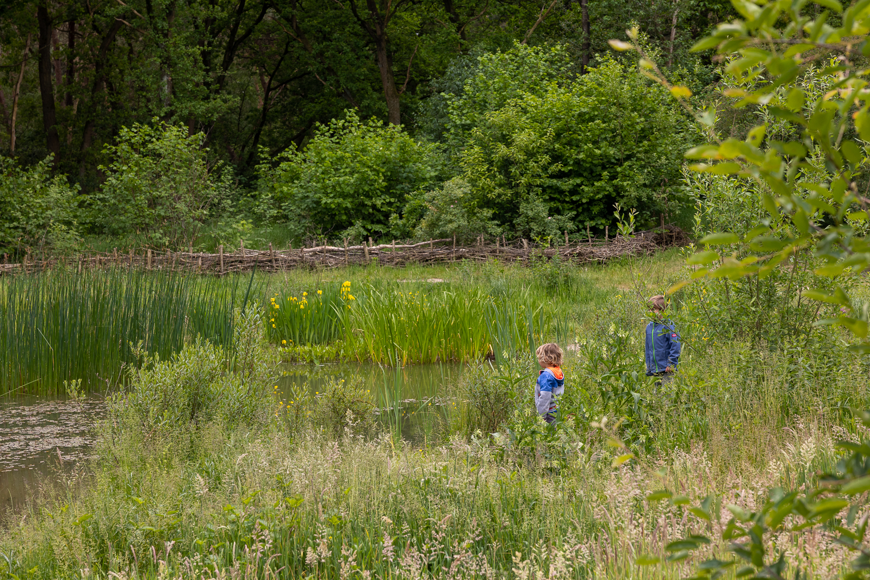
Informatie regeling biodiversiteit en landschap
2026 - 2027

Slide 2
In deze brochure:
Informatie over de regeling biodiversiteit en landschap
Tips voor een goede aanvraag

Slide 3
Wat zijn de subsidiabele activiteiten?
het laten opstellen van een biodiversiteitsplan
het aanleggen of herstellen van groenblauwe landschapselementen en/of het uitvoeren van overige fysieke maatregelen die de biodiversiteit verhogen in het landelijke gebied
het aanleggen van groen en water of het omvormen van bestaand groen en water om biodiversiteit te verhogen in de gebouwde omgeving
inwonerparticipatie - waarbij de inwonerparticipatie altijd ondersteunend is aan de projecten in de aanvraag (aangevraagd onder B of C).
Projectduur: max 4 jaar
Aanvraag mag uit meerdere projecten bestaan

Slide 4
Planning openstellingsrondes
Openstellingen | Onderdelen | Gebied | Plafond
2 november 2026 | B en D | Landelijk | 2,5 miljoen euro
4 januari 2027 | A, C en D | Stedelijk | 2 miljoen euro
3 mei 2027 | B en D | Landelijk | 2,5 miljoen euro
6 september 2027 | Mogelijk A t/m D | Mogelijk allebei | 1,5 miljoen euro
Let op: niet elke ronde dezelfde onderdelen
Elke aanvrager mag elke ronde één subsidieaanvraag indienen.

Slide 5
Wie kan de subsidie aanvragen?
Gemeenten
Voorbeeld financiële constructie:
      50% bijdrage: Provincie Gelderland
      20% bijdrage: gemeente
      30% bijdrage: derde partij (stichting/voedselbos/ondernemingsvereniging, etc.)
Landgoedeigenaren
  Eigenaar van een landgoed dat is gerangschikt onder de Natuurschoonwet 1928

Slide 6
Onderdeel A
Het opstellen van een biodiversiteitsplan
Een gemeente kan subsidie krijgen voor het laten opstellen (of updaten) van een biodiversiteitsplan.
De subsidie bedraagt 50% van de subsidiabele kosten met een maximum van € 25.000
De voorwaarden hiervoor staan genoemd in de subsidieregelingstekst, onder 2.2a.

Slide 7
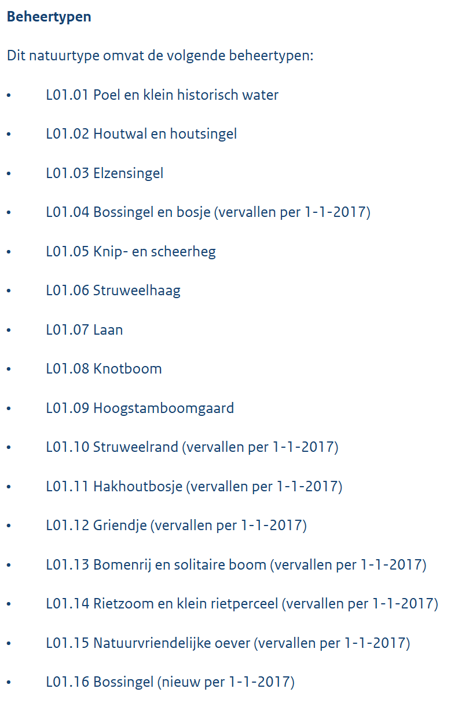
Onderdeel B
2 typen activiteiten
Aanleg en herstel van groenblauwe landschapselementen beschreven in bijlage 1 van de SNL (Subsidieverordening Natuur- en Landschapsbeheer Gelderland 2016), behalve aanleg nieuwe laan.
Overige fysieke maatregelen die het foerageren, het verblijf, en de voortplanting van inheemse diersoorten mogelijk maken of verbeteren.

Slide 8
Onderdeel B
Voorbeelden van subsidiabele activiteiten
Landschapselementen:
  Aanleg van bomen, planten, heggen, hagen, natuurlijke oevers, poelen, houtsingels, hoogstamboomgaard, etc.
  Herstelmaatregelen van bestaande landschapselementen (geen regulier onderhoud).
Overige fysieke maatregelen:
  Vissenbos, voedselbos, faunapassages, nestkasten, etc.

Slide 9
Onderdeel B
Criteria
Hoe de aanleg bijdraagt aan biodiversiteit, waarbij expliciet wordt verwezen naar aanwezige lokale ecologische waarden;
Hoe de verplichte instandhouding van 10 jaar van de aangelegde groenblauwe landschapselementen wordt geborgd;
Een koppeling met de doelsoorten uit het gemeentelijke biodiversiteitsplan;
Inheems plantmateriaal en zaaizaad.
Bovenstaande toelichten in projectplan
Documenten: format projectplan – handleiding invullen projectplan

Slide 10
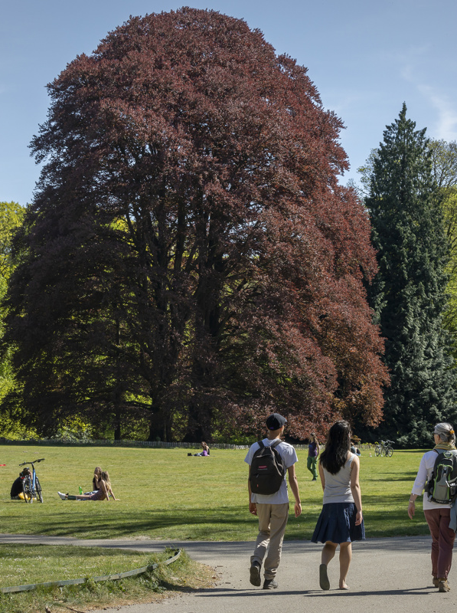
Onderdeel C
Biodiversiteit in de gebouwde omgeving
NB: 4 januari 2027 aan te vragen
Wat?
Het aanleggen van groen en water om de biodiversiteit te vergroten
Het omvormen van bestaand groen en water om de biodiversiteit te vergroten
Faunavoorzieningen voor inheemse diersoorten om leefgebieden te creëren of versnipperde leefgebieden met elkaar te verbinden

Slide 11
Onderdeel D inwonerparticipatie
Waarvoor: activiteiten die inwonerparticipatie bij biodiversiteit en landschap bevorderen
Communicatie & organisatie: (bijeenkomsten, cursussen, oprichten vrijwilligersgroep, organiseren van plantdagen, opstellen en uitvoeren van communicatieplan, etc.)
Mag geen losstaande, onafhankelijke activiteit/project zijn
Alleen aan te vragen in combinatie met onderdeel B (“gecombineerde aanvraag”

Slide 12
Hoeveel subsidie kan je ontvangen?
Gemeenten:
  50% subsidie
  Te ontvangen: min € 25.000 en max € 200.000
  Project: min € 50.000
Landgoedeigenaren:
  75% subsidie
  Te ontvangen: min € 7.500 en max € 200.000
  Project: min € 10.000

Slide 13
Wat is ook subsidiabel?
Kosten voor monitoring
Kosten voor definitief inrichtingsplan
Inboet, beregening en onderhoud van nieuwe aanplant tijdens projectduur
Inzaaien van inheemse zaadmengsels voor kruidenrijke akker- en struweelranden en bermen
Niet subsidiabel:
Kosten voor het opstellen van de aanvraag en kosten die worden gemaakt vóórdat de aanvraag is ontvangen

Slide 14
Niet-subsidiabele kosten
Interne loonkosten van een gemeente;
de aan- of verkoop van grond;
de aanschaf van voertuigen, machines, apparaten of gereedschap;
het verwijderen van verharding, drugsafval of bodemverontreiniging;
het aanleggen van verharding; en
het kopen en aanleggen van recreatievoorzieningen.

Slide 15
Gewijzige regels t.o.v. vorig jaar
Aanleg nieuwe laan niet meer subsidiabel
Herstel van lanen minder subsidie
Vervallen: vereiste voor betrekken minimaal één lokaal initiatief
Nieuw in aanmeldformulier: aan te leggen of te herstellen landschapselementen in aantallen of m2.
Aparte openstellingsrondes voor landelijk gebied of stedelijk gebied (voorheen allebei mogelijk)
Boseigenaren kunnen niet meer aanvragen

Slide 16
Gewijzigde regels rondom laanherstel
Wijzigingen ter stimulering van andere maatregelen dan alleen laanherstel
Laanherstel: 50% subsidie (overige maatregelen 75% subsidie)
Laanherstel alleen als het:
  een vrijliggende laan betreft;
  In de aanvraag mede ook de aanleg of herstel van andere landschapselementen zit.
De aanvraag bevat een rapport van een boomveiligheidscontrole die maximaal 5 jaar voor het indienen van de aanvraag is uitgevoerd

Slide 17
Weigeringsgronden
Deze subsidie geldt niet voor:
  een nieuw of bestaand bedrijventerrein;
  een nieuwe woningbouwlocatie; of
  binnen de begrenzing van een buitenplaats met de status rijksmonument;
regulier beheer en onderhoud van landschapselementen; en
maatregelen voor het beheersen en bestrijden van invasieve soorten.
Hier hebben we andere subsidieregelingen voor.

Slide 18
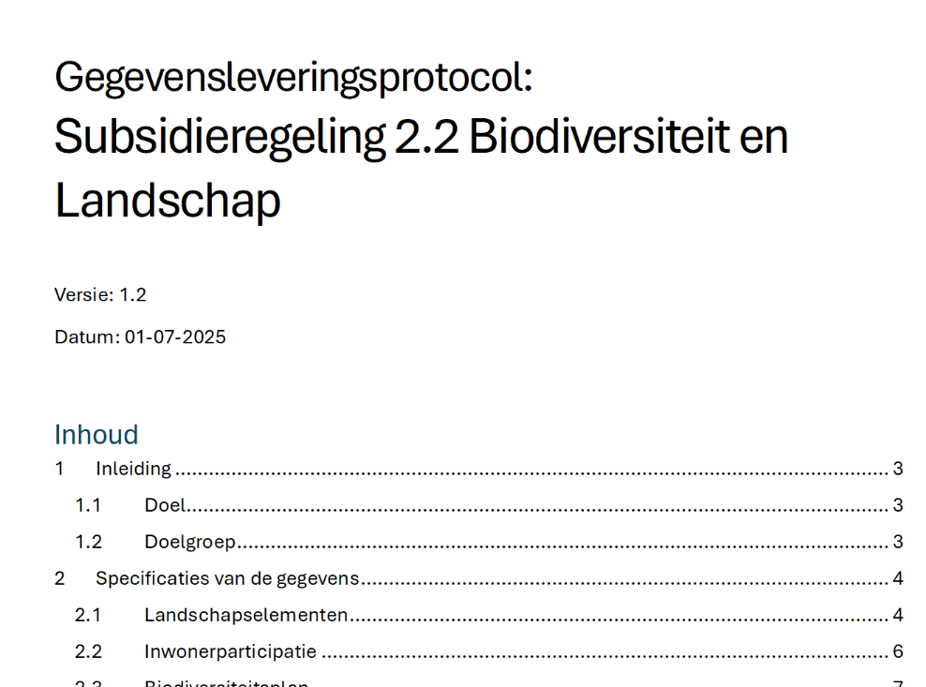
Monitoring
Gegevensleveringsprotocol
Resultaten aanleveren na 2 jaar en in de eindrapportage:
Het ontwikkelde biodiversiteitsplan (onderdeel A)
Een GIS-dataset met aangelegde landschapselementen (onderdeel B en C)
Gegevens in excel over inwonerparticipatie (onderdeel D)
Houdt dus tijdens het project de juiste gegevens bij!
Alle instructies: Gegevens Leveringsprotocol
In aanmeldformulier al een overzicht van de verwachte resultaten

Slide 19
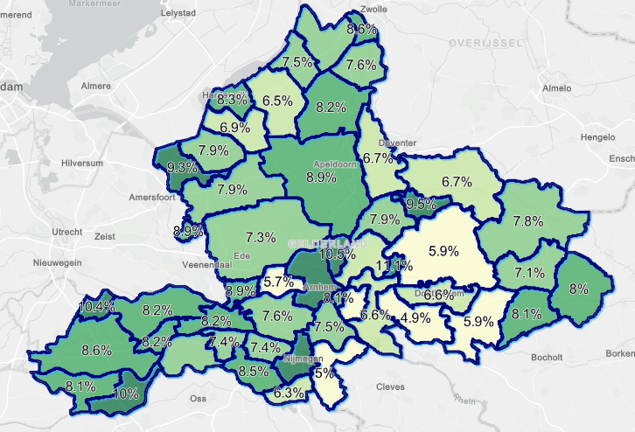
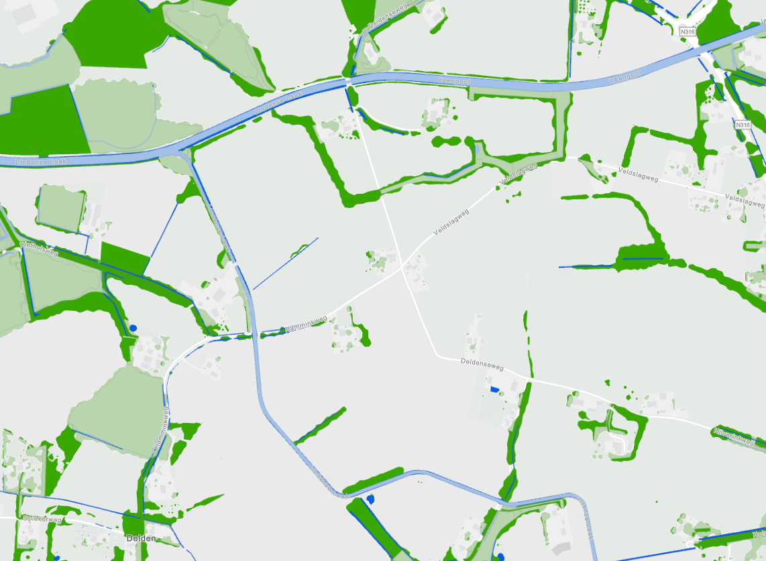
Tips voor je aanvraag
  Maak gebruik van nuttige kaarten voor je besluitvorming en onderbouwing in je projectplan:
  Dashboard groenblauwe dooradering Gelderland

Slide 20
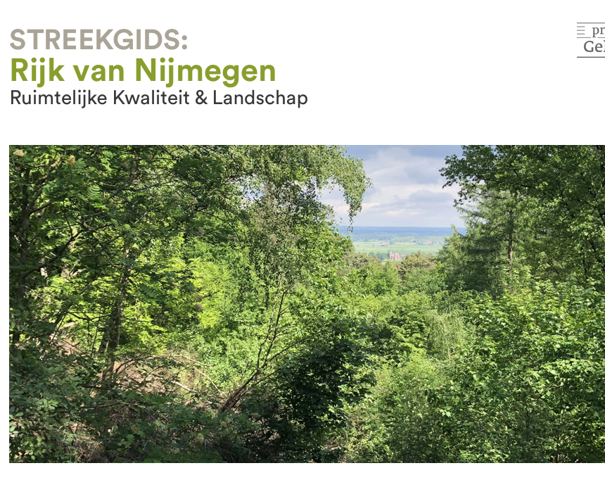
Tips voor je aanvraag
  Gelderse Streekgidsen:
  In de gidsen leest u met welke landschapskwaliteiten u rekening kunt houden en hoe u kunt helpen om deze kwaliteiten te versterken.

Slide 21
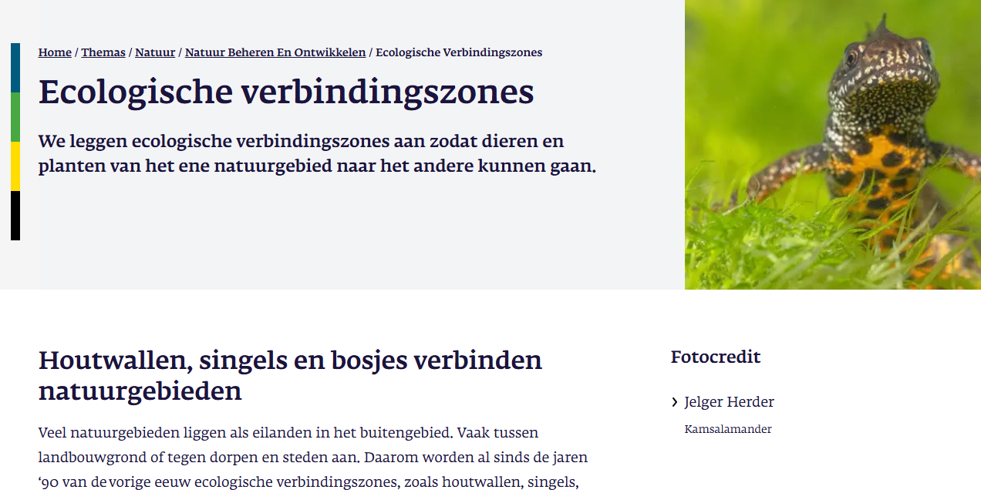
Tips voor je aanvraag
Ecologische verbindingszones:
  6 modellen bieden handvatten voor de inrichting: model Das, Kamsalamander, Vuurvlinder, IJsvogelvlinder, Rietzanger en Winde. Deze modellen geven aan voor welke groep van dier en plantensoorten de verbindingszone bedoeld is.
  Meer informatie: Ecologische verbindingszones
Het kaartmateriaal is ondersteunend.

Slide 22
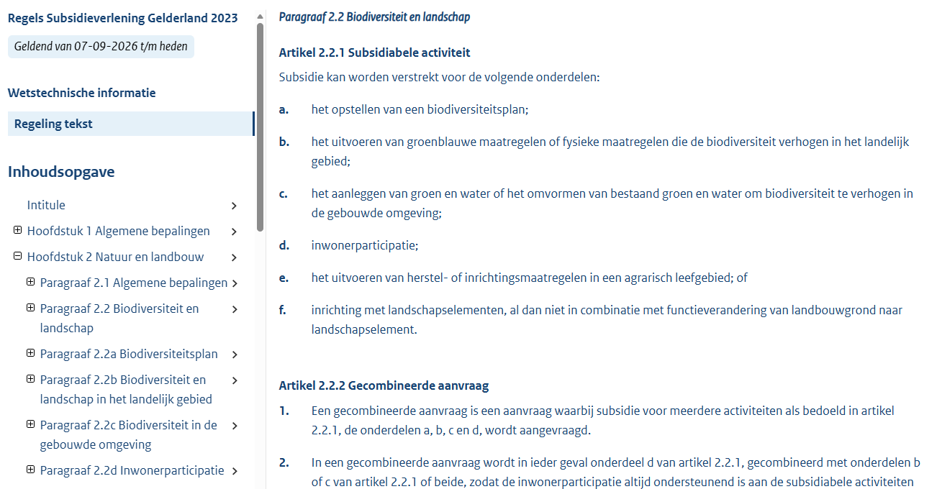
Tips voor je aanvraag
De regelingstekst is leidend: Regels Subsidieverlening Gelderland 2023

Slide 23
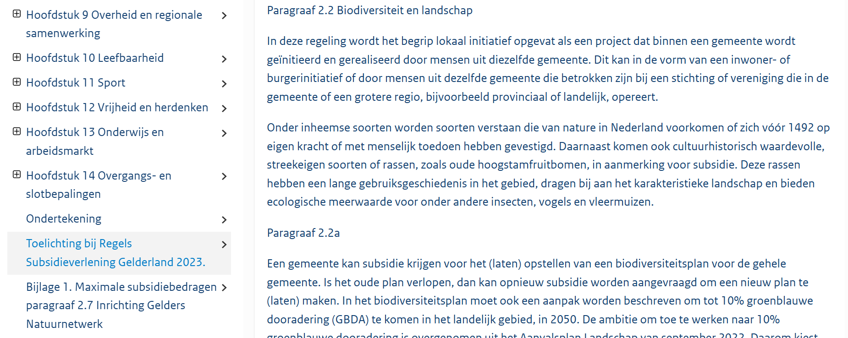
Tips voor je aanvraag
Lees daar ook het hoofdstuk Toelichting

Slide 24
Tips voor je aanvraag
Dien je aanvraag in OP de dag van openstelling via het Subsidieportaal:
Aanvraag bestaat uit:
  Aanvraagformulier
  Projectplan
  Begroting
  (Eventueel) kaart
  Eventueel beplantingslijst als die er al is
2 november 2026 (9.00 uur - 23.59 uur)

Slide 25
Planning openstellingsrondes
Openstellingen | Onderdelen | Gebied | Plafond
2 november 2026 | B en D | Landelijk | 2,5 miljoen euro
4 januari 2027 | A, C en D | Stedelijk | 2 miljoen euro
3 mei 2027 | B en D | Landelijk | 2,5 miljoen euro
6 september 2027 | Mogelijk A t/m D | Mogelijk allebei | 1,5 miljoen euro
Elke aanvrager mag elke ronde één subsidieaanvraag indienen.

Slide 26
Vragen?
Stel je vraag via het Provincieloket
Meer informatie: www.gelderland.nl/subsidies/biodiversiteit-en-landschap

